Slide 1
TRường Đại học thông tin liên lạc Khoa CNTT-TCKGM
Mã nguồn mở
XÂY DỰNG WEBSITE ĐĂNG KÝ HỌC PHẦN
Sinh viên thực hiện:
Phạm Nguyễn Thanh Huy
Chu Thị Thu hải
GREEN

Slide 2
01
Mô tả hệ thống
02
Phân tích và thiết kế
Nội dung báo cáo
03
Chương trình ứng dụng
04
Kết quả

Slide 3
01
Mô tả hệ thống

Slide 4
1 Yêu cầu chung về hệ thống
Yêu cầu hệ thống:
Gần gũi và dễ sử dụng với sinh viên.
Dễ dàng quản lý các thông tin cần thiết.
Dễ dàng nâng cấp và bảo trì.
Yêu cầu từ phía người dùng:
Hệ thống đăng nhập an toàn và bảo mật.
Có tính hiệu quả cao.
Dễ dàng theo dõi danh sách đăng ký của sinh viên.
Chức năng tìm kiếm đa dạng, dễ dàng.
Có phần báo cáo lỗi dành cho sinh viên.

Slide 5
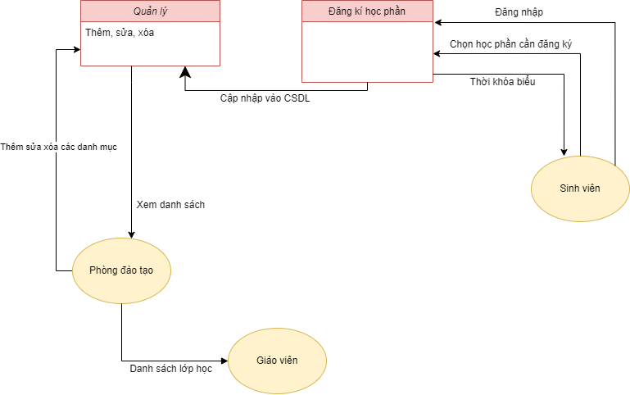
Mô hình tiến trình nghiệp vụ
Dựa vào quy trình xử lý ta đưa ra được mô hình tiến trình nghiệp vụ

Slide 6
02
Phân tích và thiết kế

Slide 7
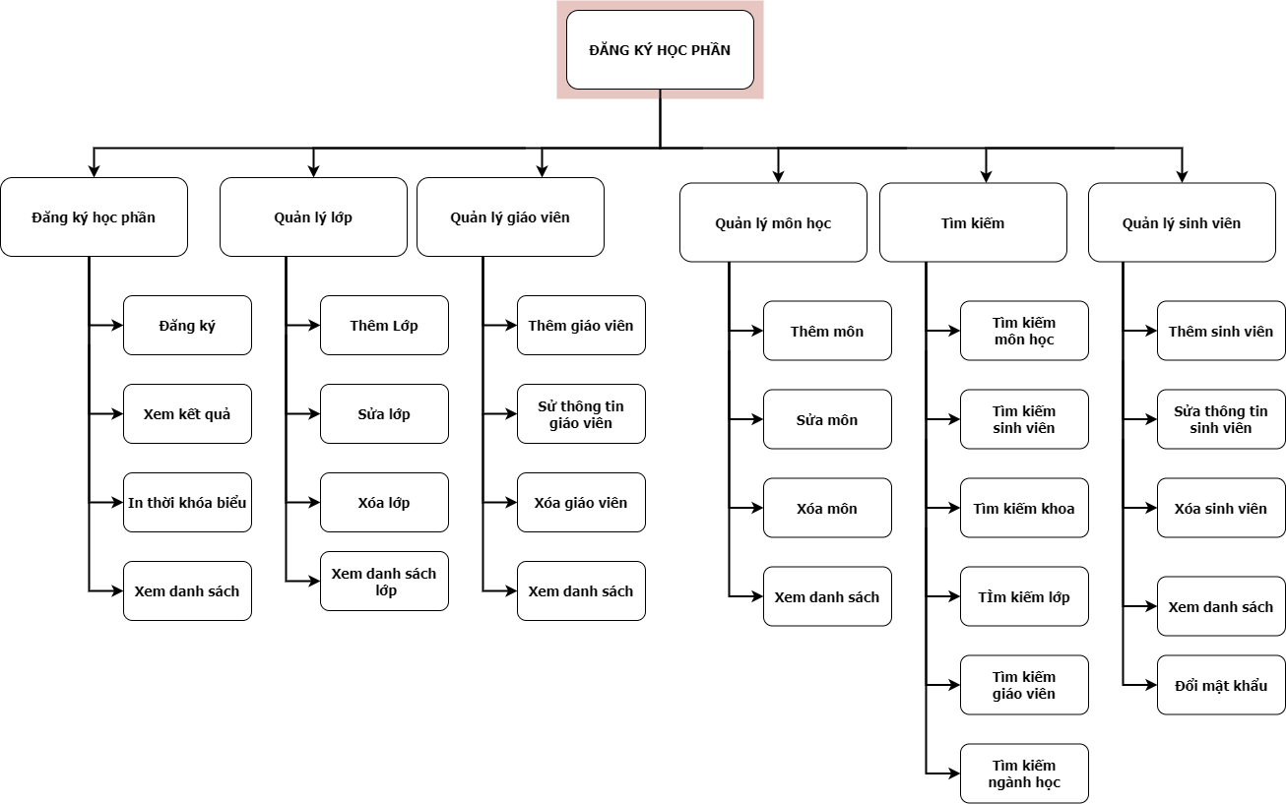
1 Phân tích về chức năng
Dựa vào quy trình xử lý ta đưa
ra được sơ đồ phân rã chức năng

Slide 8
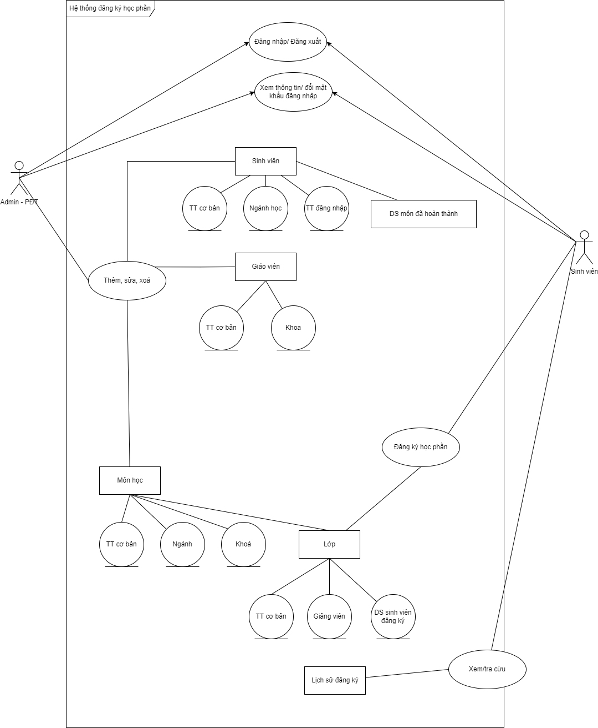
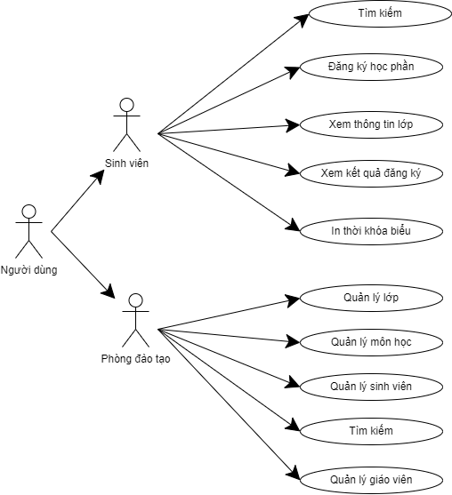
Sơ đồ UseCase
Biểu đồ UseCase tổng quát
Biểu đồ UseCase chi tiết

Slide 9
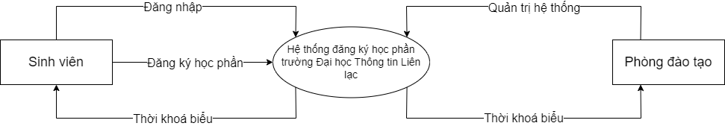
Sơ đồ luồng dữ liệu
Sơ đồ luồng mức 0

Slide 10
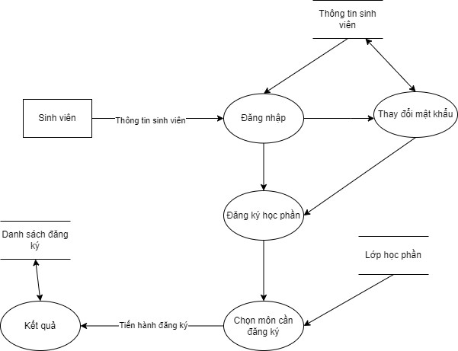
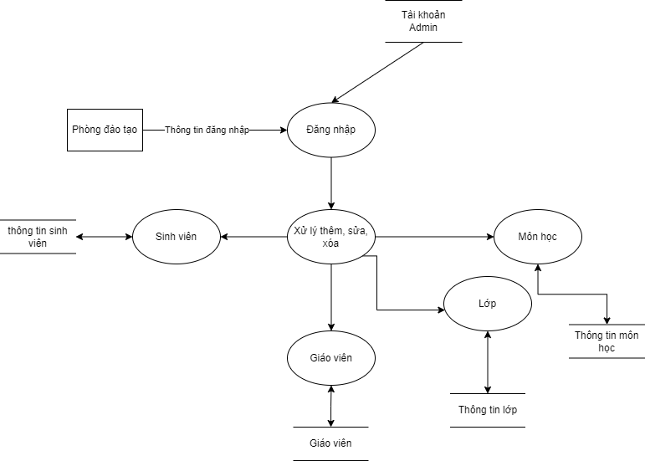
Sơ đồ luồng dữ liệu
Sơ đồ luồng mức 1: Phân quyền sinh viên
Sơ đồ luồng mức 1: Phân quyền Admin

Slide 11
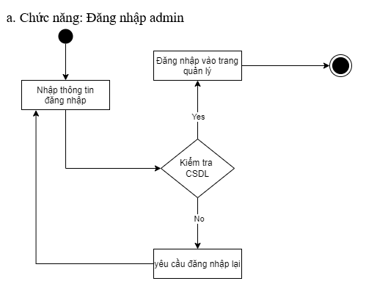
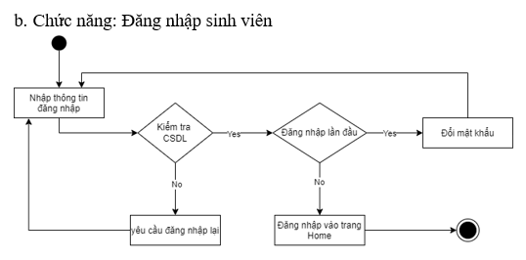
Đặc tả chức năng

Slide 12
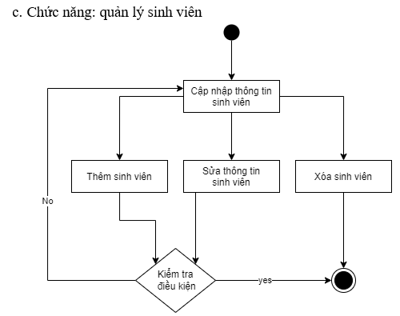
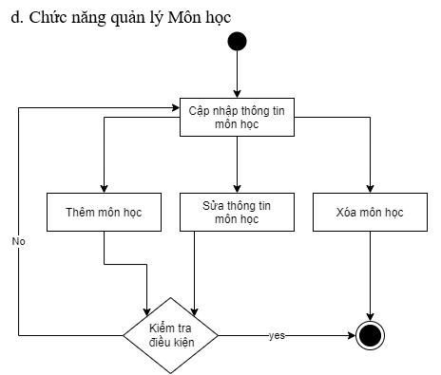
Đặc tả chức năng

Slide 13
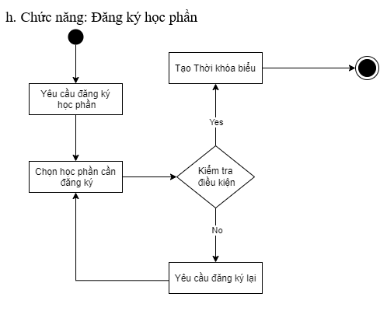
Đặc tả chức năng

Slide 14
2 Phân tích dữ liệu hệ thống
Tổng hợp lại trong hệ thống quản lý ta có các kiểu thực thể và các kiểu thuộc tính sau:
Sinh viên( Mã sinh viên, tên sinh viên, ngày sinh, giới tính, địa chỉ, Email, mật khẩu, mã lớp, mã ngành, IsfistLogin).
Giảng viên(Mã giảng viên, tên giản viên, giới tính, Email, mã khoa)
Môn học(Mã môn học, tên môn học, số tín chỉ, học phí, mã ngành)
Lớp (mã lớp, tên lớp, niên khóa, mã khoa)
Lớp học phần(Mã lớp học phần, tên lớp học phần, sĩ số, thời gian, địa điểm, mã giảng viên, mã môn học)
Danh sách đăng ký(Mã sinh viên, mã lớp học phần, Học kỳ)
Sinh viên-môn học(Mã sinh viên, mã môn học, trạng thái)
Thông báo(Mã sinh viên, tiêu đề, nội dung, ngày tạo)
Khoa(Mã khoa, tên khoa)
Ngành(Mã ngành, tên ngành, mô tả, mã khoa)

Slide 15
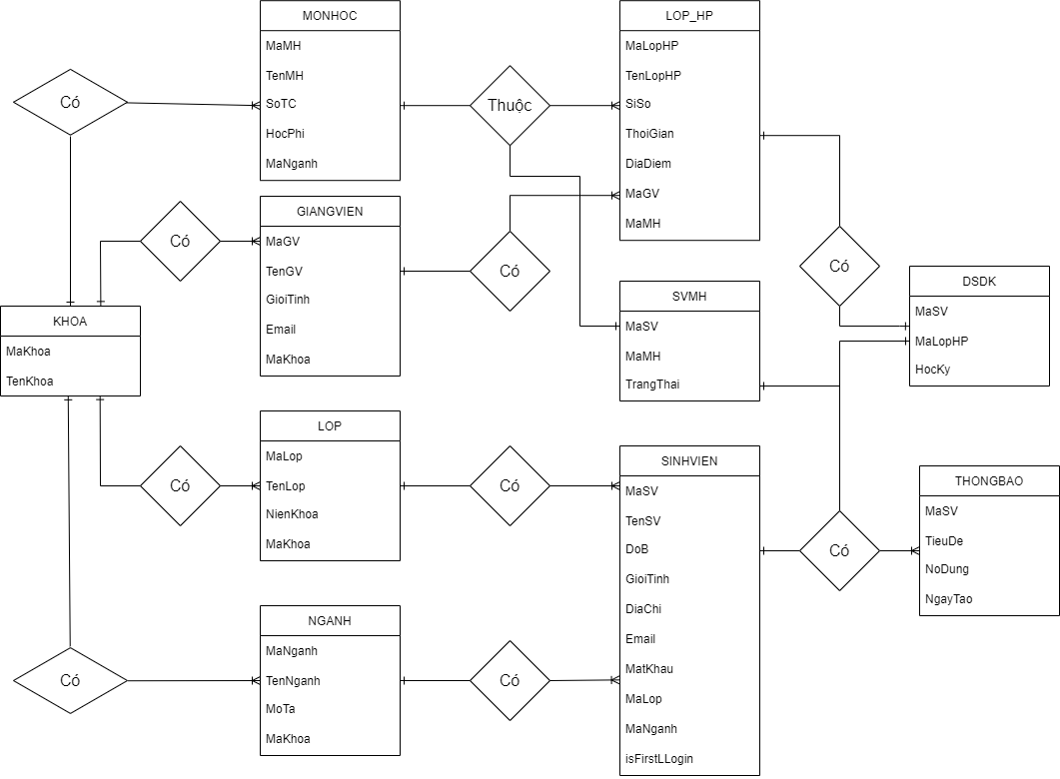
2 Phân tích dữ liệu hệ thống
Mô hình thực thể liên kết ERD

Slide 16
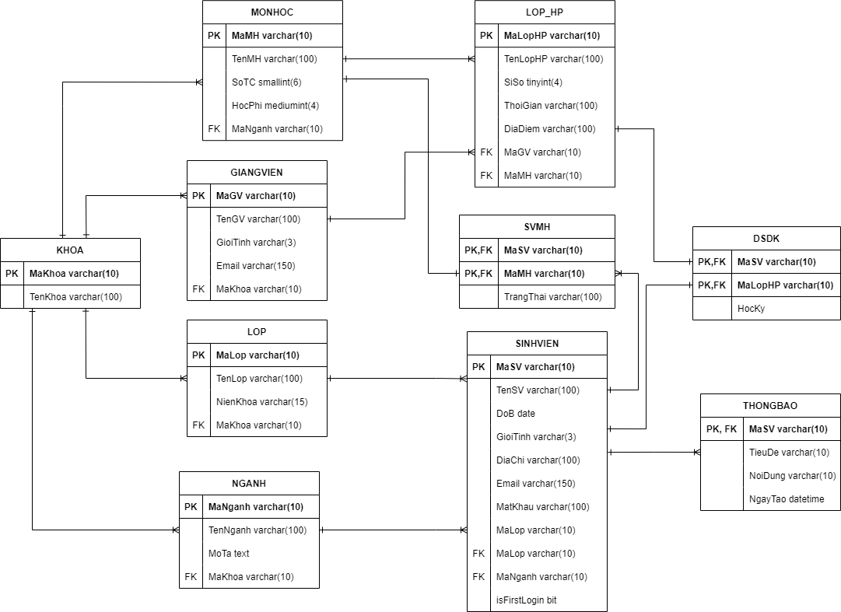
2 Phân tích dữ liệu hệ thống
Mô hình quan hệ

Slide 17
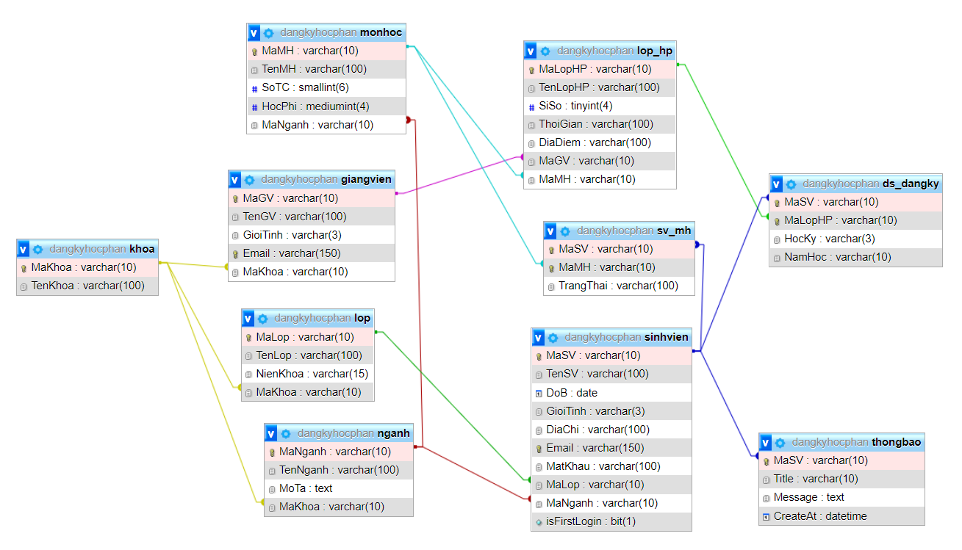
2 Phân tích dữ liệu hệ thống
Mô hình cơ sở dữ liệu ER

Slide 18
03
Chương trình ứng dụng

Slide 19
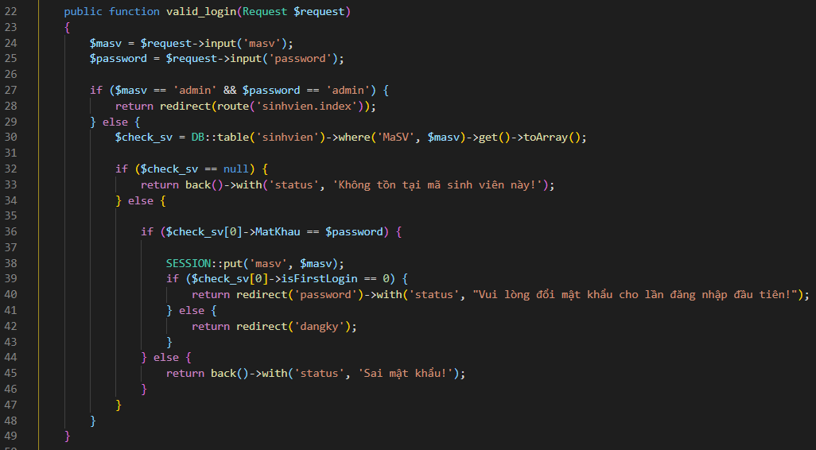
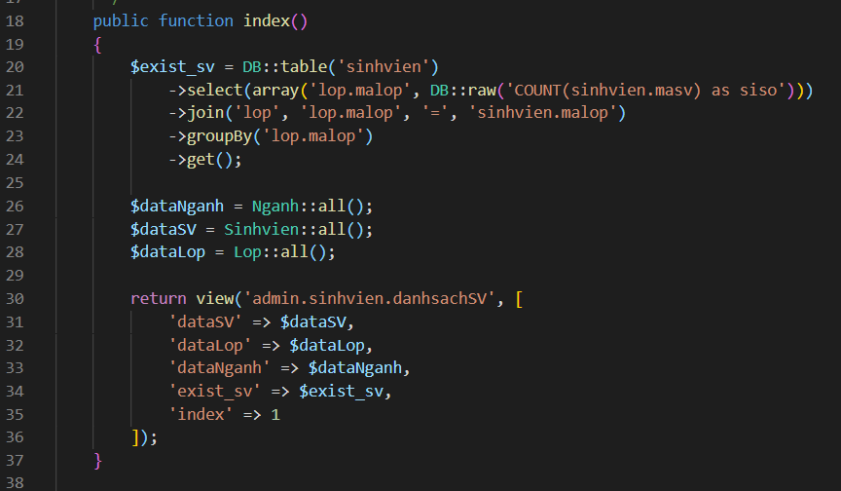
Chương trình
Xử lý phần đăng nhập
Xử lý lấy dữ liệu từ database

Slide 20
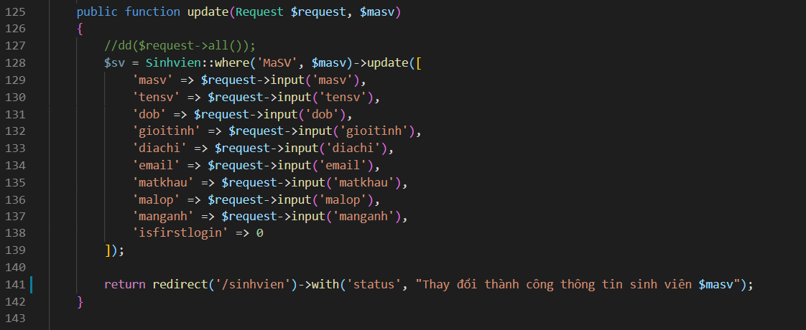
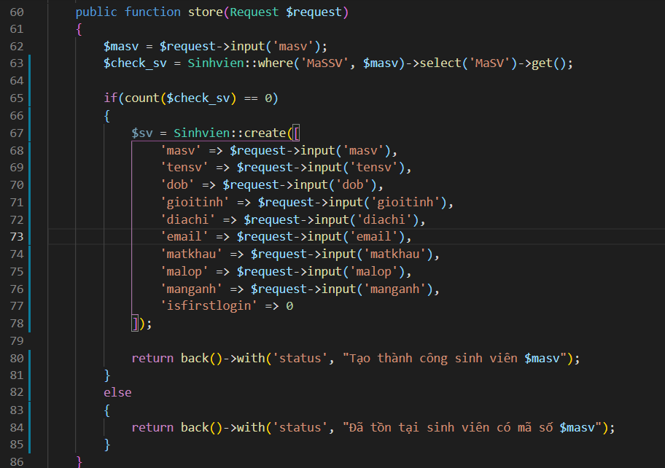
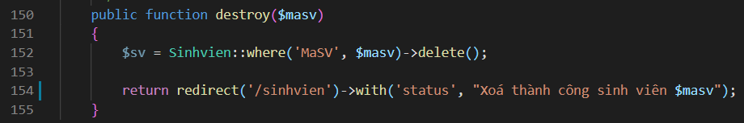
Chương trình
Xử lý sửa đổi dữ liệu trong database
Xử lý thêm mới dữ liệu vào database
Xử lý xoá dữ liệu trong database

Slide 21
04
Kết quả,hướng phát triển

Slide 22
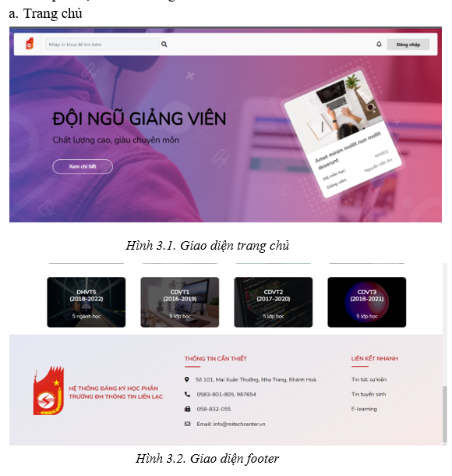
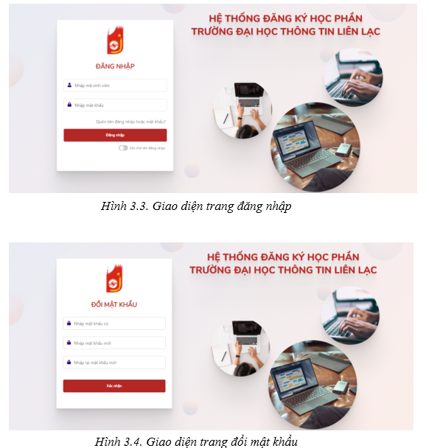
Kết quả

Slide 23
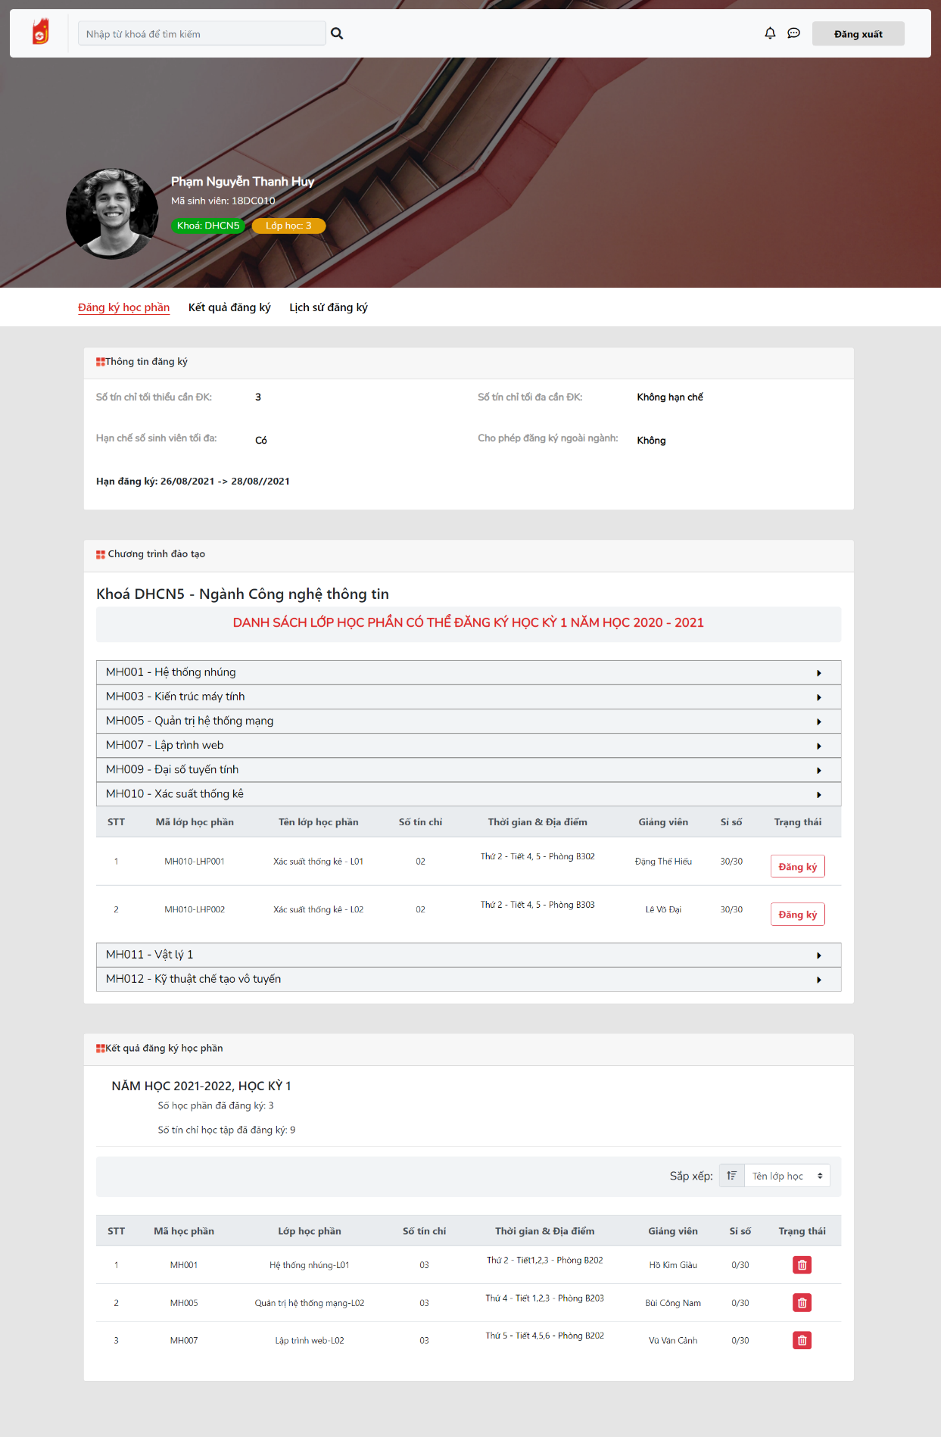
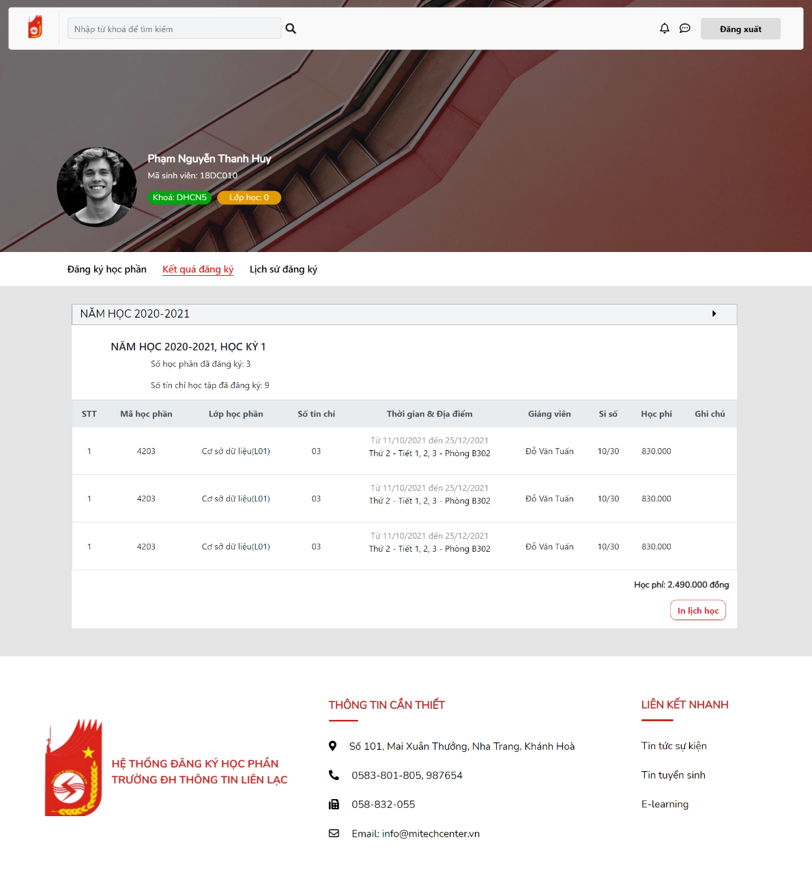
Kết quả
Giao diện trang đăng ký học phần
Giao diện trang kq đk học phần

Slide 24
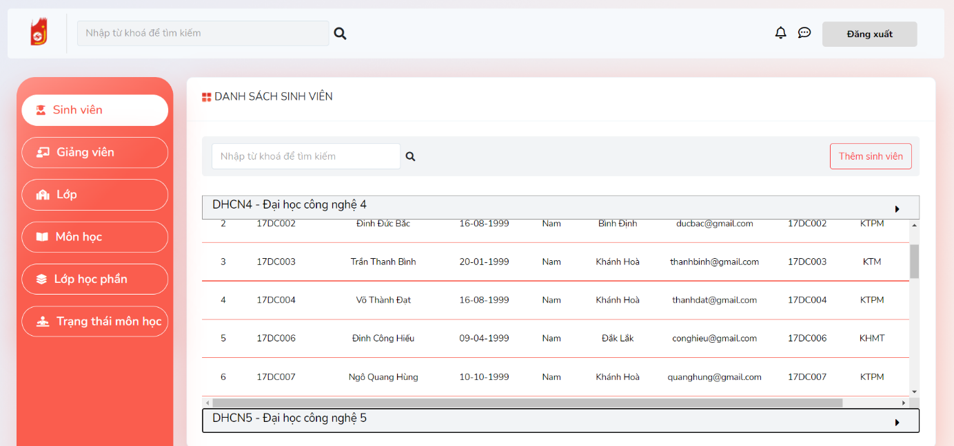
Kết quả
Giao diện trang quản lý SV

Slide 25
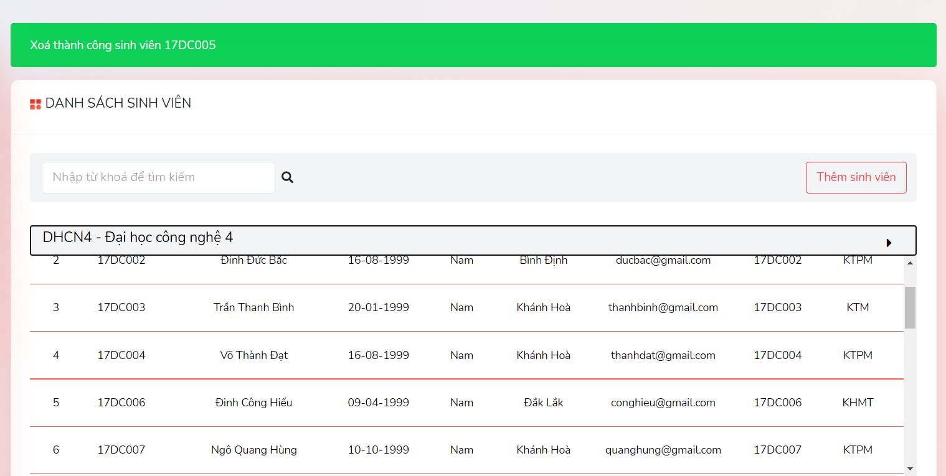
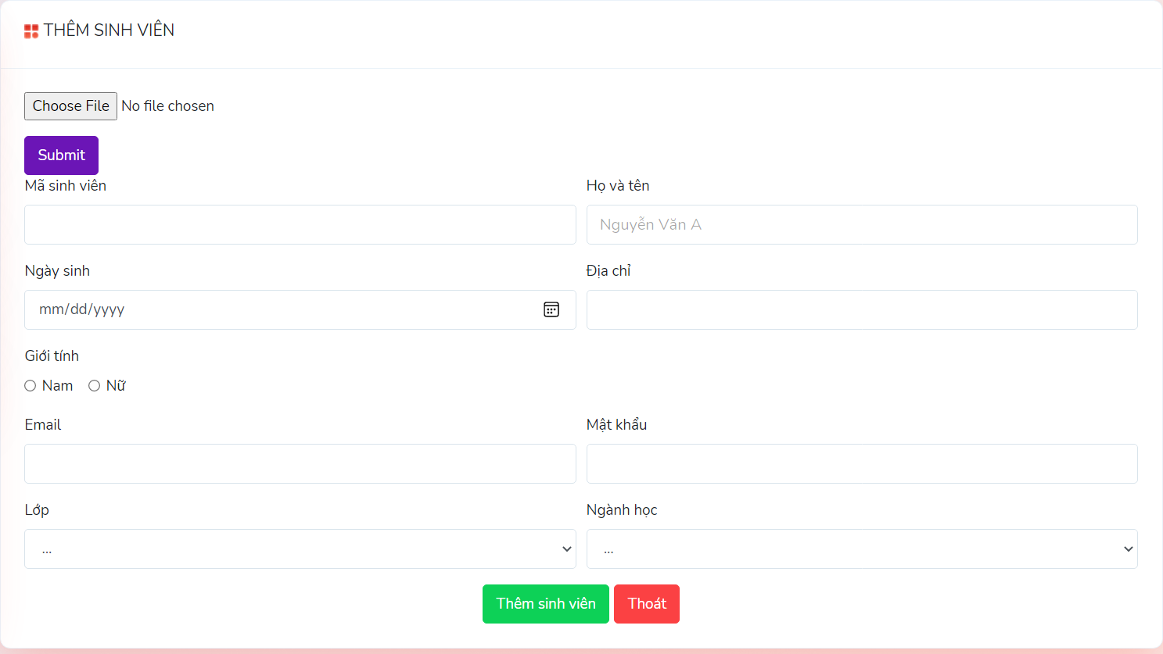
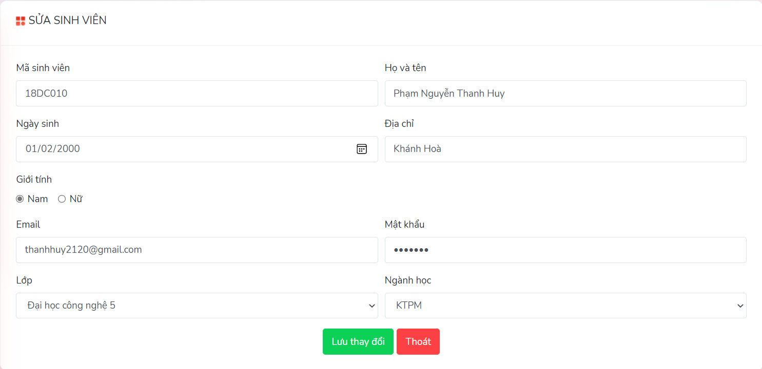
Kết quả
Giao diện sứa thông tin sinh viên
Giao diện thêm sinh viên
Thông báo xóa sinh viên

Slide 26
2 Đánh giá kết quả thực hiện
a. Kết quả đạt được
Xây dựng giao diện trang web đẹp, đơn giản, bắt mắt, dễ dàng cho người dùng thao tác và sử dụng
Xây dựng hệ thống quản lý một số chức năng chính: quản lý tài khoản sinh viên, thông tin giảng viên, môn học, đăng ký học phần cho sinh viên
Các chức năng đơn giản, người quản lý dễ dàng thao tác và quản lý
b. Kết quả chưa đạt được
Trang web có độ bảo mật chưa cao
Còn một số lỗi chưa khắc phục được

Slide 27
Hướng Phát triển
GUTEN TAG
Hoàn thiện tốt nhất, tối ưu các chức năng đã thực hiện
Bổ sung thêm các chức năng còn thiếu sót

Slide 28
THANKS!
BYE!
Does anyone have any questions?

